Slide 1



REGLA AMAI 2018 DE NIVEL SOCIOECONÓMICO
COMITÉ DEL NIVEL SOCIOECONÓMICO
JUNIO 2018
Javier Suárez Morales
Berumen y Asociados
Congreso Innovación y Futuro ¿Sinónimos u opuestos?
Monterrey, NL

Slide 2

Es un desarrollo por la Asociación Mexicana de Agencias de Inteligencia de Mercados y Opinión Pública (AMAI).
Permite clasificar a las familias en diferentes estratos.
Esta clasificación considera la capacidad para acceder a bienes y servicios.
Los primeros esfuerzos para definir y medir el NSE inician en 1992.
A partir de entonces el NSE ha evolucionado en:
Su capacidad de discriminación y predicción.
ANTECEDENTES

Slide 3
USO DEL NSE
  Agencias de comunicación
  El comercio y la industria
  Los medios
  Instituciones públicas
  Agencias de investigación
  La academia
El NSE de la AMAI se ha convertido en el criterio estándar de clasificación de la industria de investigación de mercados en el país.
Es la segmentación social y mercadológica más usada para analizar los grupos de manera científica, sencilla y estandarizada.
Este estándar ha servido de referencia a:

Slide 4
ASPECTOS
CONCEPTUALES
Para la determinación del NSE se definieron seis dimensiones
Capital Humano
Infraestructura práctica
Infraestructura sanitaria
Infraestructura básica y espacio
Conectividad y entretenimiento
Planeación y futuro
La clasificación del NSE utiliza como unidad de análisis al hogar
Los miembros del hogar comparten la clasificación de nivel.
No hay medidas individuales, a excepción de los hogares unipersonales.

Slide 5
01
INFRAESTRUCTURA BÁSICA Y ESPACIO
  Considera las variables relacionadas con el tamaño de la vivienda y su pertinencia dentro de las necesidades del hogar.
02
INFRAESTRUCTURA SANITARIA
  Considera elementos que permiten a los integrantes mantener un buen estado de salud.
03
INFRAESTRUCTURA PRÁCTICA
  Incluye el equipamiento del hogar con enseres que faciliten actividades y movilidad del hogar.
04
CONECTIVIDAD Y ENTRETENIMIENTO
  Se relaciona con el acceso a tecnologías que permiten estar actualizados en los acontecimientos y quehacer diario.
05
CAPITAL HUMANO
  Son los elementos que permiten el desarrollo y fortalecimiento de las capacidades para el logro de una vida plena
06
PLANEACIÓN Y FUTURO
  Incluye variables donde los miembros del hogar puedan prever y llevar a cabo planes a mediano y largo plazo.
DIMENSIONES

Slide 6
EVOLUCIÓN
1994
La primera regla AMAI para estimar el NSE se generó en 1994
A partir de ahí se han generado las siguientes reglas
  Regla 13X6 en 1997
  Actualización de la regla 13X6 en 2000
  Publicación de una regla corta 6X4 en 2000
  Regla 10X6 en 2008
  Regla 8X7 en 2011 que era la vigente hasta 2017
Las reglas se han ajustado para actualizar los indicadores y variables y simplificar el proceso de cálculo
Se ha modificado el número de variables
Se ha cambiado el tipo de modelo
Se busca optimizar el esquema de calificación

Slide 7




A/B
Está conformado mayoritariamente por hogares en los que el jefe de familia tiene estudios profesionales (82%) El 98% cuenta con internet en la vivienda y es el que más invierte en educación (13%)
C+
DESCRIPCIÓN
DE LOS PERFILES
El 89% de los hogares cuentan con uno o más vehículos y el 91% tiene internet fijo en la vivienda. Poco menos de la tercera parte del ingreso lo utiliza en alimentación (31%)
C
Un 81% de los hogares tienen un jefe con estudios mayores a primaria y 73% cuentan con internet fijo en la vivienda. Un 35% del gasto se usa en alimentación y 9% en educación
C-
El 73% de los hogares están encabezados por un jefe con estudios mayores a primaria. El 47% cuenta con internet fijo en la vivienda. El 38% del gasto se asigna a alimentación y 5% a vestido y calzado

Slide 8



D+
El 62% de los hogares tiene un jefe con estudios mayores a primaria. Solamente el 19% cuenta con conexión fija a internet y destina el 41% del gasto a la alimentación
DESCRIPCIÓN
DE LOS PERFILES
D
En el 56% de los hogares el jefe tiene estudios hasta primaria y solamente el 4% tiene internet fijo en la vivienda. Poco menos de la mitad de su gasto se destina a la alimentación (46%)
E
La mayoría de los hogares (95%) tienen un jefe con estudios no mayores a primaria. La tenencia de internet en la vivienda es muy bajo (0.1%) Más de la mitad del gasto se asigna a alimentos (52%) y solo el 5% a educación

Slide 9
Número de cuartos o habitaciones
Tipo de piso de la Vivienda
Número de baños
Presencia de Regadera
Tenencia de Estufa de gas
Número de focos
Número de automóviles
Escolaridad de la persona que más aporta
LA NUEVA REGLA
AMAI
La última regla del Nivel Socioeconómico es la regla 8x7, estuvo vigente desde 2011. Esta regla considera ocho indicadores, usados para generar 7 Niveles Socioeconómicos:
Algunos de esos indicadores, eran difíciles de recolectar en la práctica o preocupaban al gremio de alguna forma.

Slide 10

Presencia de Regadera
Altamente correlacionada con otro indicador, número de baños.
Número de Focos
Muy difícil y tardado de aplicar en la práctica.
Número de Autos
Constante confusión por las exclusiones que se hacían en el modelo.
LA NUEVA REGLA
AMAI

Slide 11
Redimensionar la regla a la nueva realidad de la familia mexicana, incorporando variables actuales y excluyendo aquellas que ya no tienen capacidad de discriminar.
Acortar el tiempo de aplicación del instrumento.
Evitar el uso de preguntas difíciles de aplicar en la práctica.
Evitar la confusión en el uso de algunas preguntas.
Validar las distintas dimensiones del NSE.
PROPUESTA REGLA
AMAI
Con estos antecedentes el comité de Nivel Socioeconómico optó por probar nuevas alternativas de modelaje.
Algunos de los objetivos del comité para la nueva propuesta fueron:

Slide 12

UNA NUEVA PROPUESTA
Un objetivo fundamental se centró en generar un nuevo modelo como una propuesta independiente, es decir, realizar un nuevo ejercicio utilizando la experiencia de modelos anteriores.
Para este tipo de proyectos, en donde variables como ingreso y gasto son fundamenteales, la mejor fuente de información es la Encuesta Nacional de Ingresos y Gastos de los Hogares (ENIGH) que desarrolla el INEGI
Todos los ejercicios para el desarrollo del modelo se realizaron con la base de datos de ENIGH 2014, pensando en usar la nueva versión a publicarse como validación final.

Slide 13
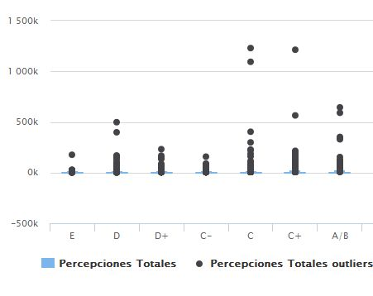
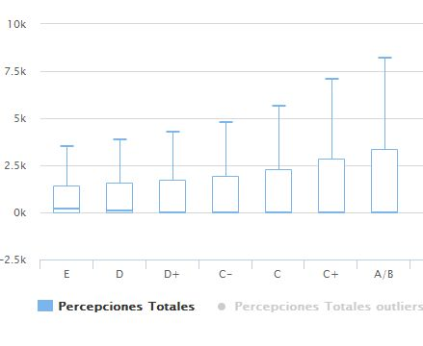
¿QUÉ VARIABLES UTILIZAR?
El primer paso fue definir qué variable dependiente íbamos a utilizar para crear el nuevo modelo. Se contrastaron diversas variable de la ENIGH para entender cuál es la que estaba más ligada con el concepto de nivel socioeconómico existente.
PERCEPCIONES TOTALES POR NSE

Slide 14
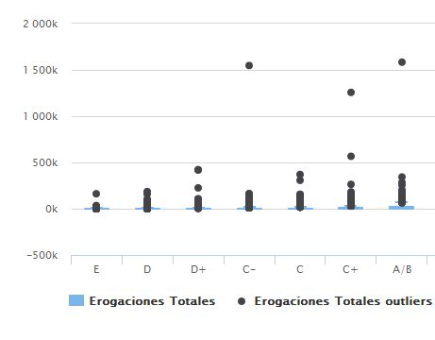
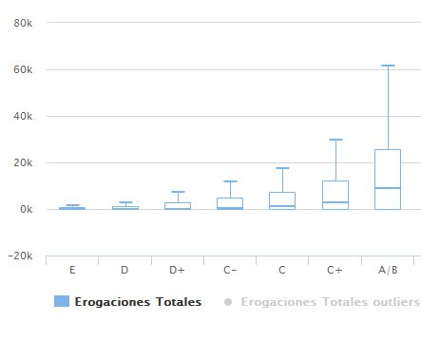
¿QUÉ VARIABLES UTILIZAR?
EROGACIONES TOTALES POR NSE

Slide 15
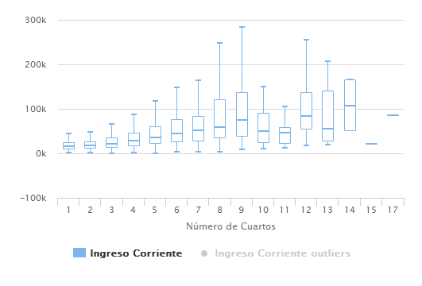
¿QUÉ VARIABLES UTILIZAR?
Asociación entre Ingreso Corriente y Número de Cuartos
El ingreso corriente (Suma de los ingresos por trabajo, los provenientes de rentas, de transferencias, de estimación del alquiler y de otros ingresos) resultó ser la variable más asociada con los distintos indicadores que componen la regla AMAI 8x7.

Slide 16
Se usaron modelos de regresión para estimar los pesos de las distintas variables del modelo utilizando el logaritmo natural del ingreso corriente
Se utilizó una metodología similar a la usada en previas iteraciones del modelo de NSE
¿CÓMO SE MODELÓ?
Todos los modelos probados se ajustaron por mínimos cuadrados ponderados
Se corrigieron los errores estándar de acuerdo al diseño de muestra compleja que involucra la ENIGH 2014.
Los ejercicios de modelaje fueron realizados en R version 3.3.2 (survey package) y corroborados con Stata V11.2

Slide 17
Como resultado de los ejercicios se llegó a un modelo preliminar que consideraba 6 indicadores para estimar el Ingreso Corriente con un mejor ajuste que el se tenía con la regla AMAI 8x7
Variables que incluye la propuesta
Número de Autos
Número de Baños Completos
Nivel educativo del Jefe del Hogar
Número de Dormitorios
Disponibilidad de Internet
Número de integrantes del hogar Ocupados
Variables que se excluyen de la regla AMAI 8X7:
Número de Regaderas
Número de Cuartos
Número de Focos
Material del Piso de la Vivienda
¿CÓMO SE MODELÓ?

Slide 18
Para validar el modelo, se probó adicionar, una por una, las variables de la regla AMAI 8x7 que se excluyeron. Ninguna mejoró de forma significativa el ajuste.
1
¿CÓMO SE MODELÓ?
2
También se probó incorporar información geográfica, pero se descartó su incorporación al modelo final.
3
Finalmente, se probó tanto número de autos, como total de vehículos registrados por la ENIGH.
4
Dado que el ajuste era similar, se prefirió conservar total de vehículos (autos, vans y pickups), para evitar confusiones en la aplicación del instrumento.

Slide 19
Se utilizó este modelo para obtener los puntos de corte para lograr la nueva clasificación de nivel socioeconómico.
Se optó por utilizar una estrategia de definición de puntos y cortes que fuera totalmente independiente de la regla 8x7 utilizada en la actualidad. Este enfoque es el siguiente:
PUNTOS
DE CORTE
1
3
Se define un número total de puntos máximo, valor que puede ser arbitrario, en este caso se optó por el número 300.
Los puntos se reparten de igual forma, proporcionalmente, entre las categorías inferiores.
Los puntos máximos se reparten de forma proporcional a las categorías más altas de cada variable, la cual se define de acuerdo al percentil 95 de la distribución de dicha variable en la base de ENIGH 2014.
CORTE
Se obtienen puntajes totales de cada hogar y, utilizando el procedimiento de estratificación univariado de Dalenius-Hodges, se obtienen los puntos de corte que minimizan la variabilidad intra-grupos.
2
4

Slide 20
PUNTOS POR VARIABLE

Slide 21
PUNTOS POR VARIABLE

Slide 22
COMPARATIVO NACIONAL
Distribución del NSE para el país 2016
Fuente: Calculos propios de la AMAI a partir de los datos de la Encuesta Nacional de Ingresos y Gastos de los Hogares 2016.

Slide 23
COMPARATIVO NACIONAL
Distribución del NSE por tamaño de localidad 2016
Fuente: Calculos propios de la AMAI a partir de los datos de la Encuesta Nacional de Ingresos y Gastos de los Hogares 2016.

Slide 24
COMPARATIVO NACIONAL
Distribución del NSE para algunas Zonas Metropolitanas 2016
Fuente: Calculos propios de la AMAI a partir de los datos de la Encuesta Nacional de Ingresos y Gastos de los Hogares 2016.

Slide 25
COMPARATIVO NACIONAL
Distribución del NSE por entidad federativa 2016
Fuente: Calculos propios de la AMAI a partir de los datos de la Encuesta Nacional de Ingresos y Gastos de los Hogares 2016.

Slide 26

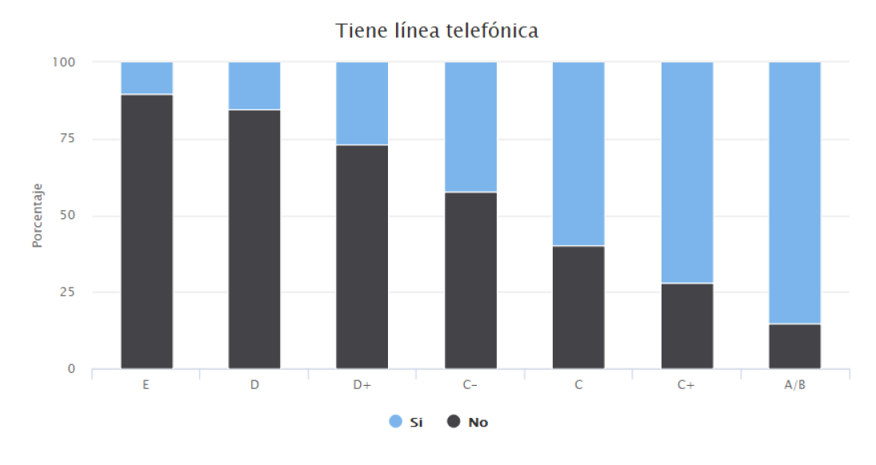
LÍNEA TELEFÓNICA

Slide 27

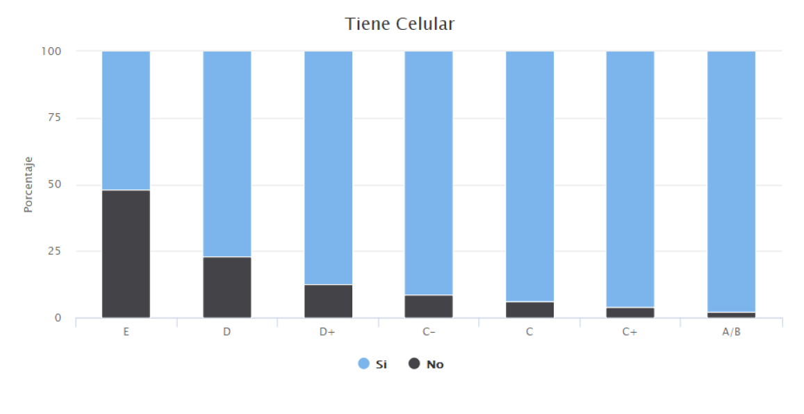
CELULAR

Slide 28

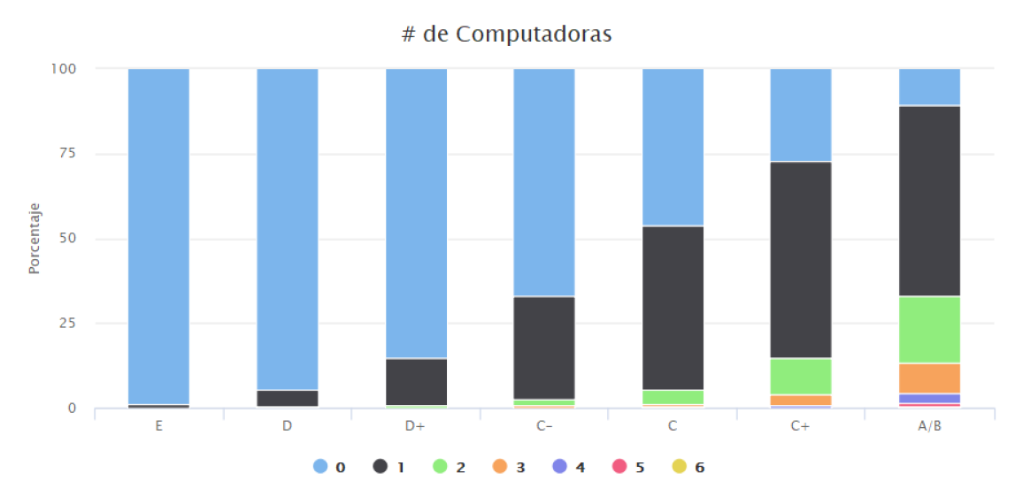
COMPUTADORAS

Slide 29
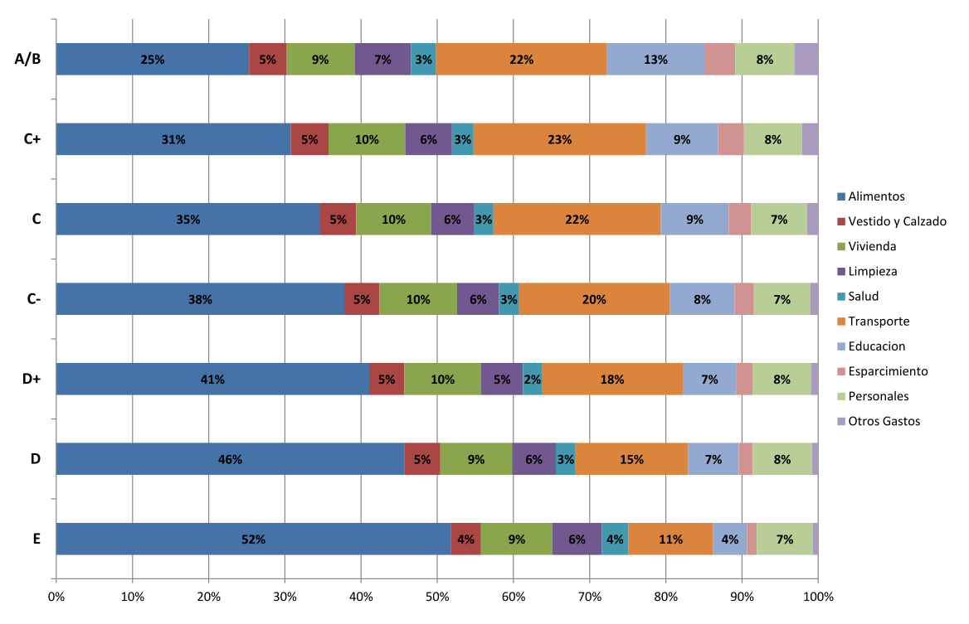
DISTRIBUCIÓN DEL GASTO POR NSE (TOTAL)

Slide 30

DISTRIBUCIÓN DEL GASTO POR NIVEL MONTERREY

Slide 31

PROMEDIO DE DORMITORIOS NUEVO LEÓN Y MTY

Slide 32
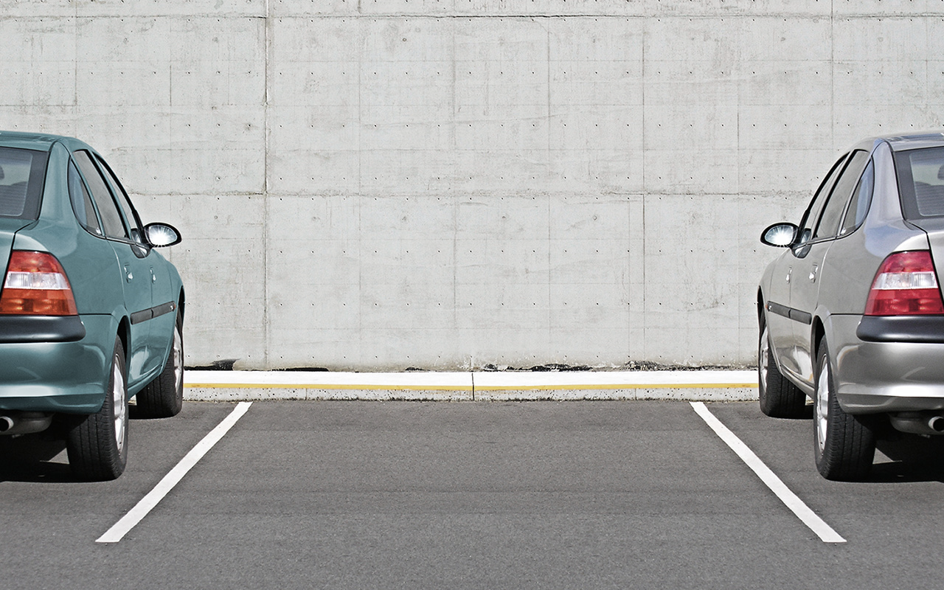
PROMEDIO DE AUTOS NUEVO LEÓN Y MTY

Slide 33

PORCENTAJE DE HOGARES CON INTERNET POR NIVEL

Slide 34

ESCOLARIDAD DEL JEFE DE HOGAR MONTERREY

Slide 35
¡GRACIAS!
Consultas y dudas:
http://www.amai.org/nse/
amai@amai.org

